Slide 1
月度工作汇报
时间：2020.7.22
汇报人：胡喜明

Slide 2
工作内容回顾
1.—— 熟悉技术中心专区项目结构以及策划案
2.—— 技术中心后台专区管理员的创建、列表显示（page分页）、删除（逻辑删除）
3.—— 技术中心后台专区Banner的创建、上线下线列表查询、更新、删除（逻辑删除）、Banner拖动
4.—— 修改传入java8中localDatetime格式问题
5.—— 封装公共的Banner上下线以及活跃检测类，以便于以后的banner对接。
6.—— 接口本地postman测试
7.—— 前端接口对接以及bug修复
特别说明：
1.——从功能上来说，上线列表的下线按钮、修改按钮以及下线列表中的上线按钮集成为一个接口，都是对数据进行update 操作。

Slide 3
工作内容回顾
8.——技术中心后台banner的bug修复，对自动过期的数据未做处理。
9.——技术中心前台-首页场景文档分类视图，分类需要将其下的所有词条数量统计出来。
10.——技术中心前台-场景文档侧边栏全量加载。
11.——技术中心前台-产品文档侧边栏全量加载。
12.——技术中心前台-首页产品文档中心展示，一次性将产品文档信息数据查询到内存中。
13.——技术中心前台-首页产品关联场景 ，根据产品id搜索关联的场景并以列表形式返回。
特别说明：
1.—— 上述产品文档与场景文档的侧边栏最终整合为同一个接口，根据传入的文档类型进行区分

Slide 4
工作内容回顾
14.——PM知识地图显示负数bug修复，将减分操作放在当时加分的月份。
15.——PM后台返回贡献值的sql进行过滤操作，只返大于0的数据。
16.——PM专区新增查看最近浏览功能，设计最近浏览记录表。
17.——PM专区用户浏览资源时实现记录最近浏览功能。
18.——PM专区后台专题推荐模块，设计相关表结构。
19.——PM专区专题推荐实现新增，删除以及移动功能（同km的banner相似）。
20.——splender对外开放平台接口开发-用户主动加入到团队空间。基于原生ruby代码逻辑更改为java代码。

Slide 5
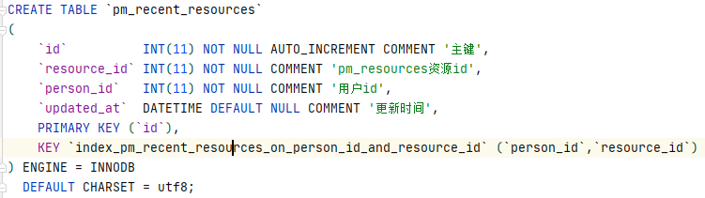
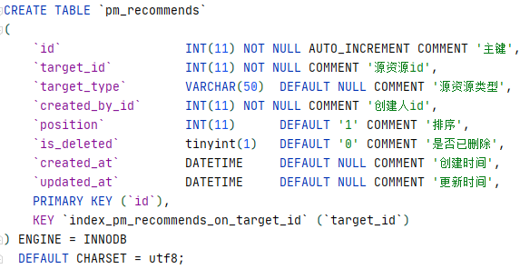
工作内容回顾

Slide 6
工作内容回顾
21.——PM专区加入阅读进度记录功能，当整体大于75%算阅读完成，并添加积分。
22.——PM专区后台添加关键字搜索功能
23.——PM专区所有关联阅读进度的位置需要进行数据过滤。
24.——PM接口前后端对接以及测试
25.——沙龙项目学习
26.——python代码熟悉
27.——沙龙以及上课吧项目侧边栏成员分组菜单中支持搜索功能。
28.——沙龙以及上课吧项目设置成员分组时支持搜索分组
29.——分布式幂等性框架研究（进行中）
30.——对KM-OpenApi研究，并进行一次周会分享。

Slide 7
工作内容回顾
KM-OpenApi研究
整体流程
认证流程
开放接口参数校验逻辑
基于AOP的调用请求拦截
调用请求流程
分布式锁原理
Sentinel限流熔断原理

Slide 8
工作问题回顾
问题简述：从开发的角度出发，在Banner的列表展示中都存在修改以及上下线的功能，如果对每个功能单独进行处理显的整体代码的冗余。因此将上下线以及修改功能整合为一个update接口，然而由于三个接口中传参的不同使得在编码上出现一些逻辑上的bug。
解决方法/过程：1、与前端进行讨论决定更新时传参规则。2、修改逻辑bug在传参。
问题简述：在返回下线列表时采用PageHelper分页形式，在查询出整体数据时需要对数据进行过滤操作，此时如果有上线的列表必然会出现第一页不满的情况。
解决方法/过程：由于当前的上线Banner必然是出现在首部的，因此可以通过逻辑判断首先获取到当前上线的数量，通过Offset参数进行跳过。

Slide 9
工作问题回顾
问题简述：由于banner功能相对比较通用，因此在上下线检测功能可以提取为底层的公共接口。在第一版中采用反射调用的形式获取日期，该方法没有普遍性特点，所写字段的名字被固定，不方便后续集成。
解决方法/过程：采用注解模式，通过对注解的检测实现上下线日期获取。封装实现了上下线检测以及上线后的上线状态以及未激活状态检测。
问题简述：树形结构的返回形式，之前想采用每次查询当前分类下属一级分类，这种形式在层次过多的时候会产生大量的mysql连接请求，性能低。
解决方法/过程：采用全量加载，在内存中将数据构造成树形结构。

Slide 10
工作问题回顾
问题简述：之前的banner中自动过期的数据要求在下线列表的首位，需要获取到上线列表的最后一个。
解决方法/过程：这里采用两次遍历的形式，第一次遍历出当前上线的banner个数作为count，第二次通过num记录banner上线数，当num==count说明当前是最后一个上线的。此时就找到了下线的第一个位置。在遍历的过程中将下线的数据用list存，对列表中数据进行下线操作。
问题简述：PM当前对于阅读完成的标准是达到75%，因此需要对原始的加积分操作进行修改。之前的加积分操作是只要有当前这条数据就认为是已经读完并进行积分操作。该操作均在异步线程中。而由于当前判断逻辑修改了，第一次进入资源时需要先对阅读是否达到标准进行判断，如果不存在需要创建，由于是异步操作，在此时如果滑动页面也会调用增加进度接口，该接口同样是异步操作，会出现创建重复数据情况。
解决方法/过程：为了不影响调用接口的性能，仍然保留异步操作的形式，只是在第一次访问资源时进行同步创建一条阅读进度记录，而不是在异步线程中进行，之前也考虑过在加积分情况时是否会需要用分布式锁实现进行并发安全，后续与前端进行沟通，前端在滑动后延迟一秒再进行进度更新。

Slide 11
总结与思考
1.—— 了解产品的功能需求是在代码编写前的重要环节。
2.—— 有一些功能不是一定完全在后端进行处理，多去沟通对业务的实现是很有帮助的。
3.—— 由于自己过于心急去写的代码所出现的bug应该去反思。
4.—— 借鉴之前的开发人员写的代码，从其中找寻出写的好的部分进行学习。、
5.—— 作为开发人员应该先对测试服所编写的代码流程进行详细的测试，考虑应该更全面一些

Slide 12
下周工作计划
1.——沙龙筛选部门岗位职业
2.——分布式幂等性框架设计
3.——splender接口的token失效情况

Slide 13
建议与分享
1.个人对业务的熟悉程度还需加强。
2.少写bug。
3.对部署的测试环境进行详细的测试

